Slide 1
강화학습 -출처 : 엑셀로 배우는 초입문 - 순환 신경망 강화학습

Slide 2
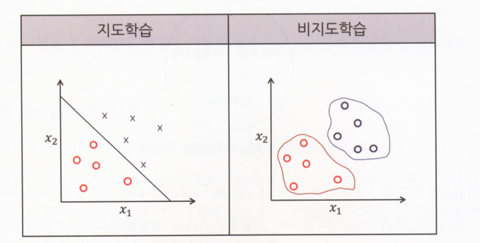
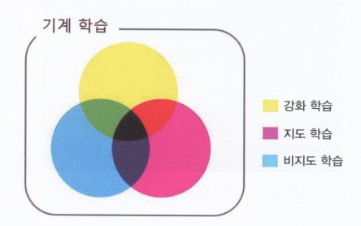
강화학습이란?
기계학습의 분류
지도학습
정답을 알고 있는 데이터를 활용해 컴퓨터를 학습
비지도학습
지도학습처럼 정답이 있는 데이터가 아니라 정답이 없는 데이터로만 학습
강화학습
시행착오(trial and error)을 통해 발전해 나가는 과정
순차적 의사결정 문제에서 누적 보상을 최대화 하기 위해 시행착오를 통해 행동을 교정하는 학습 과정

Slide 3
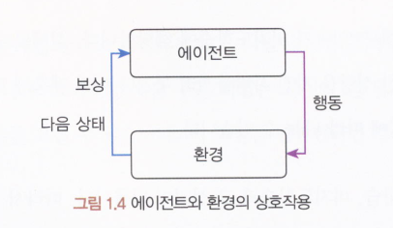
강화학습이란?
에이전트
강화학습을 통해 스스로 학습하는 컴퓨터를 에이전트(agent)
환경에 대해 사전지식이 없는 상태에서 학습을 진행
자신이 놓인 환경에서 자신의 상태를 인식한 후 행동
환경은 에이전트에게 보상을 주고 다음 상태를 알려줌
이 보상을 통해 에이전트는 어떤 행동이 좋은 행동인지 간접적으로 알게 됨
이러한 보상을 지속해서 얻는다면 에이전트는 좋은 행동을 학습할 수 있음
강화학습의 목적
에이전트가 환경을 탐색하면서 얻는 보상들의 합을 최대화하는 '최적의 행동양식, 또는 정책'을 학습하는 것

Slide 4
강화학습이란
순차적 행동 결정 문제
강화학습은 결정을 순차적으로 내려야 하는 문제에 적용
순차적 행동 결정 문제의 구성 요소
상태 (state)
에이전트의 정적인 요소뿐만 아니라 동적인 요소까지 포함
탁구를 치는 에이전트는 학습을 위해서는 탁구공의 위치뿐만 아니라 속도, 가속도 같은 정보도 필요
행동 (action)
에이전트가 어떠한 상태에서 취할 수 있는 행동으로서 '상', '하', '좌', '우'같은 것을 의미
보상 (reward)
가장 핵점적인 개념
에이전트가 학습할 수 있는 유일한 정보가 바로 보상
이 보상이라는 정보를 통해 에이전트는 자신이 했던 행동들을 평가할 수 있고 이로 인해 어떤 행동이 좋은 행동인지 알 수 있음
에이전트는 어떤 상황에서 얼마의 보상이 나오는지 미리 알지는 못함
정책 (policy)
순차적 행동 결정 문제에서 구해야 할 답은 바로 정책
에이전트가 보상을 얻으려면 행동을 해야 하는데 특정 상태가 아닌 모든 상태에서 대해 어떤 행동을 해야 할지 알아야 하는데 이렇게 모든 상태에 대해 에이전트가 어떤 행동을 해야 하는지 정해놓은 것이 정책

Slide 5
강화학습이란
강화학습 Agent의 구성요소
정책 (policy) : agnet가 특정 상태에서 행동하는 방식을 결정하는 요소
가치 함수(value function) : 각각의 상태나 행동이 얼마나 좋으지 평가하는 요소
모델 (model) : agent가 추측하는 세상

Slide 6
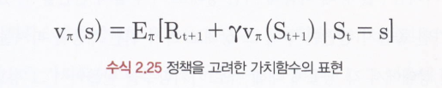
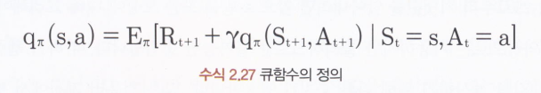
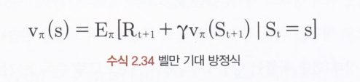
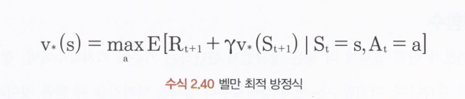
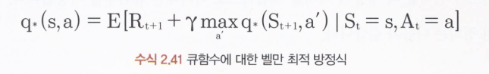
강화학습이란
강화학습의 중요 수식
가치 함수
큐함수
벨만 기대 방정식, 벨만 최적 방정식

Slide 7
강화학습에 필요한 지식들
강화학습을 위한 사전 지식
기댓값의 정의
다이내믹 프로그래밍
조건부 확률
조건부 기댓값
마르코프 결정과정(Markov Decision Process : MDP)
마르코프 과정(마르코프 연쇄)
마르코프 보상 과정(Markov Reward Processed : MRP)
마르코프 결정 과정(Markov Decision Process : MDP)

Slide 8
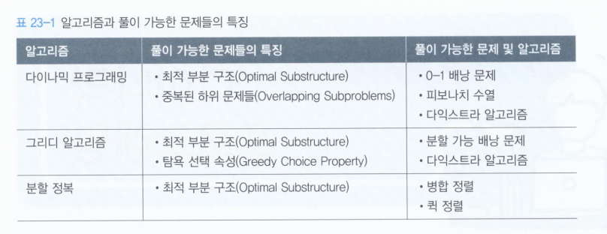
다이나믹 프로그래밍
다이나믹 프로그램
다이나믹 프로그래밍(Dynamic Programming) 알고리즘은 응용 수학자 리차드 벨만(Richard Bellman)이 1953년에 고안한 알고리즘
문제를 각각의 작은 문제로 나누어 해결한 결과를 저장해줬다가 나중에 큰 문제의 결과와 합하여 풀이하는 알고리즘
다이나믹 프로그래밍 알고리즘을 이용하면 문제의 최적 해결 방법이 부분 문제에 대한 최적 해결 방법으로 구성되는 경우의 문제, 측 최적 부분 구조(Optimal Substructure)를 갖고 있는 문제를 풀이할 수 있음
그리디 알고리즘은 항상 그 순간에 최적이라고 생각되는 것을 선택하면서 풀이해 나가는 것이고, 다이나믹 프로그래밍은 중복된 하위 문제들의 결과를 저장해두었다가 풀이해 나간다는 차이가 있음
중복되지 않은 문제들은 다이나믹 프로그래밍으로 풀지 않는다.

Slide 9
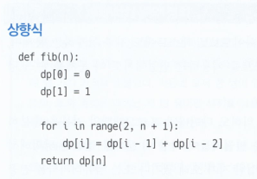
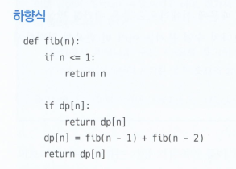
다이나믹 프로그래밍
상향식(Bottom-Up)
더 작은 하위 문제부터 살펴본 다음, 작은 문제의 정답을 이용해 큰 문제의 정답을 풀어나간다. 타뷸레이션(Tabulation)이라 부르며, 일반적으로 이 방식만을 다이나믹 프로그래밍으로 지칭하기도 한다.
하향식(Top-Down)
하위 문제에 대한 정답을 계산했는지 확인해가며 문제를 자연스러운 방식으로 풀어나간다. 이 방식을 특별히 메모이제이션(Memoization)이라 지칭한다.

Slide 10
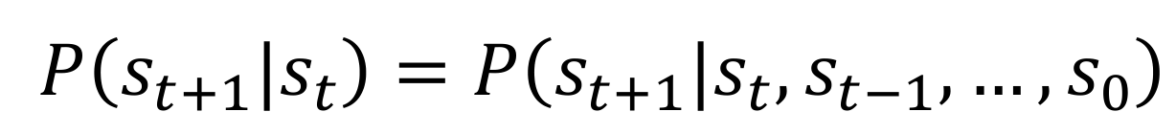
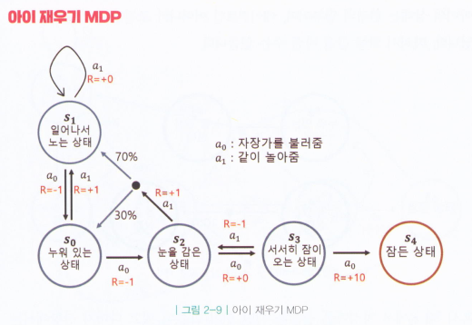
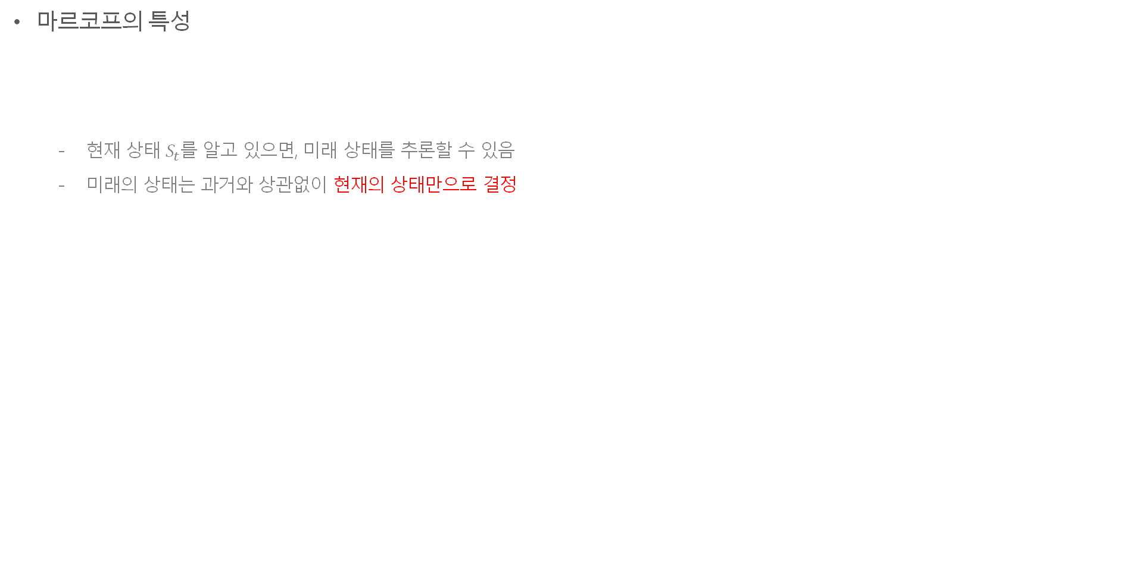
마르코프 특성
마르코프의 특성
현재 상태 $S_{t}를$ 알고 있으면, 미래 상태를 추론할 수 있음
미래의 상태는 과거와 상관없이 현재의 상태만으로 결정

Slide 11
Q학습의 사고방식
DQN(심층 Q-네트워크)의 Q는 'Q-학습'의 Q
Q학습이란 강화학습에 포함된 기계학습 기법
강화학습
자전거 타기를 예를 들면 자전거를 타는 방식을 배울 때 우리는 넘어지고 다시 일어나고 하는 일을 반복하면서 실제 훈련에 의해 능력을 키워나가는 것
자신의 행동에서 상태를 파악하고, 오래 잘 타게 되면 즐겁다는 보상을 획득
이 과정의 반복을 통해 자전거를 타게 되는 것
강화학습은 이와 동일한 학습법을 컴퓨터로 구현하는 것
행동과 보상을 조합해 기계 스스로 배워나가는 것
Q학습
강화학습의 다양한 방법중에서 가장 유명한 것

Slide 12
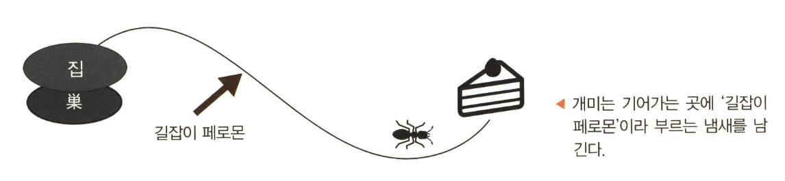
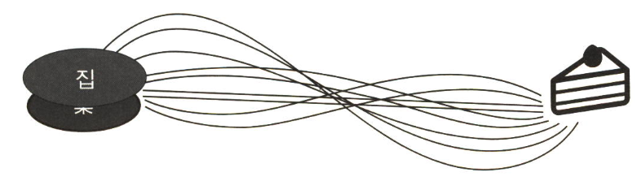
Q학습에 대한 이해
DQN을 개미의 행동으로 단순화하여 이해하여 강화학습의 원리를 학습하는 것이 첫번째 목표
개미의 행동을 단순화하여 이해하기
실제 개미 행동은 복잡하나, 개미의 행동을 간략화한 모델이라는 전제
먹이를 찾으러 개미집에서 나온 개미가 우연히 커다란 케이크에 도달하는 과정을 상상해봅시다
개미는 케이크를 나르기 위해 몇 번이고 개미집을 왕복(여기서 개미는 한마리라고 가정)
개미는 기어가면서 '길잡이 페로몬'이라는 냄새를 길에 뿌리기 때문에 길을 잃지 않습니다.
처음에 온 길의 냄새를 따라 왕복하면, 개미는 케이크를 집으로 나를 수 있습니다.
그러나 이 길은 최단 경로일 가능성은 낮다.
짧은 경로를 찾기 위해 개미는 처음의 경로에서 조금 벗어난 모험 경로를 찾으려고 합니다.
이런 행위때문에 왕복을 반복하는 사이에 최단 경로의 근처에서 페로몬 냄새가 점점 진해집니다.
개미는 강한 냄새의 방향으로 진행할 것이고, 냄새를 진하게 바꾸어간다라고 가정하면 왕복을 반복하는 사이에 개미는 냄새의 정보로부터 최단 경로를 밟게 됩니다.
이 개미의 최단 경로 탐색 구조를 이상화한 것이 Q학습입니다.

Slide 13
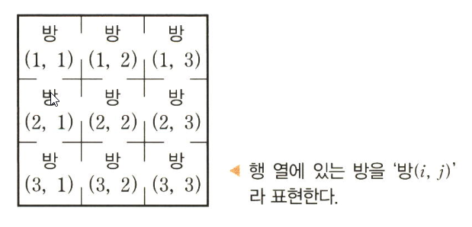
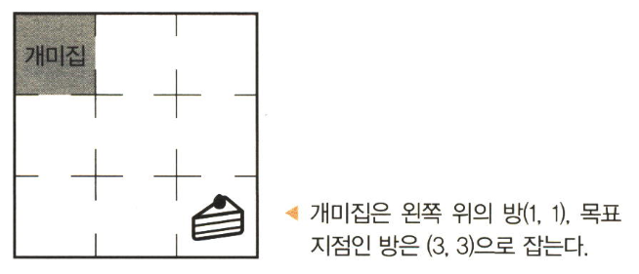
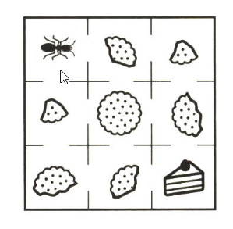
개미의 행동을 약간 구체적으로...
개미의 동작을 더욱 한정해 단순화합시다. 아래 정사각형의 벽 안에 다음 그림과 같이 구분된 9개의 방이 있다고 가정
방과 방의 경계에는 구멍이 있고, 개미는 자유롭게 출입할 수 있다고 가정합니다.(벽 밖으로는 출입할 수 없습니다.)
따라서 각 방에는 다음 그림과 같이 이름이 정해졌다고 가정
개미집은 왼쪽 위의 방(1, 1)에 있고, 목표가 되는 케이크는 오른쪽 아래의 방(3, 3)에 있습니다.
개미집 방과 목적지 방 외에도 개미가 좋아하는 쿠기 조각이 떨어져 있다고 가정
이 쿠키도 케이크와 마찬가지로 개미가 좋아하는 것으로, 특유의 냄새를 발생시키고 있다고 가정
하지만 케이크만큼 강한 냄새는 아니라고 가정(우리의 목표는 케이크니까..)

Slide 14
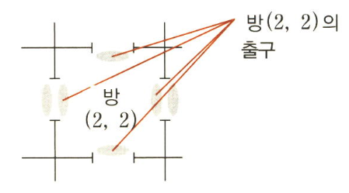
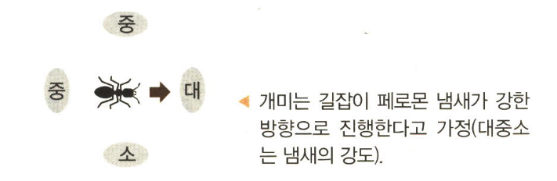
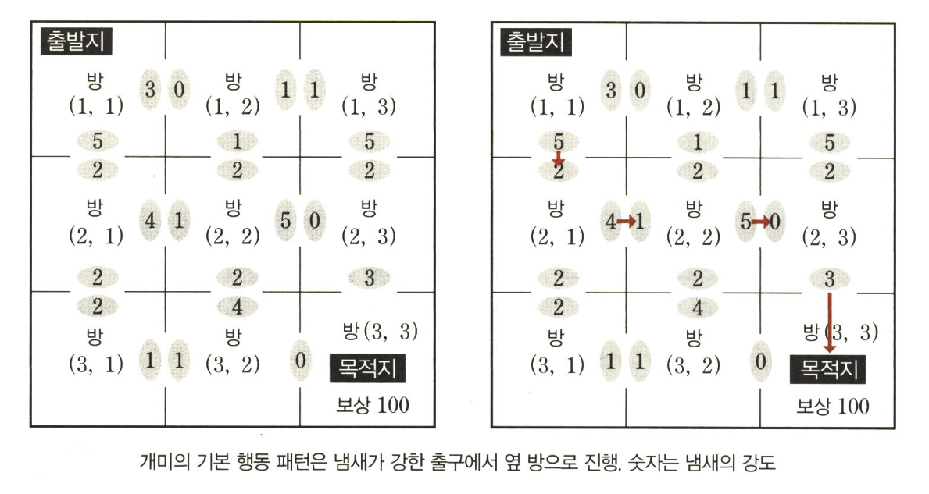
냄새가 강한 방향으로...
개미가 지나간 곳은 페로몬 냄새를 남기지만, 그 장소는 각방의 출구라고 가정
방의 출구란 다음 그림과 같은 출구 지점
이 냄새는 방 밖으로 유출되지 않는다고 가정
개미는 냄새의 강도를 기준으로 진행하는 곳의 방향을 결정
냄새가 강한 방향으로 유혹돼 진행하는 것을 원칙으로 합니다.

Slide 15
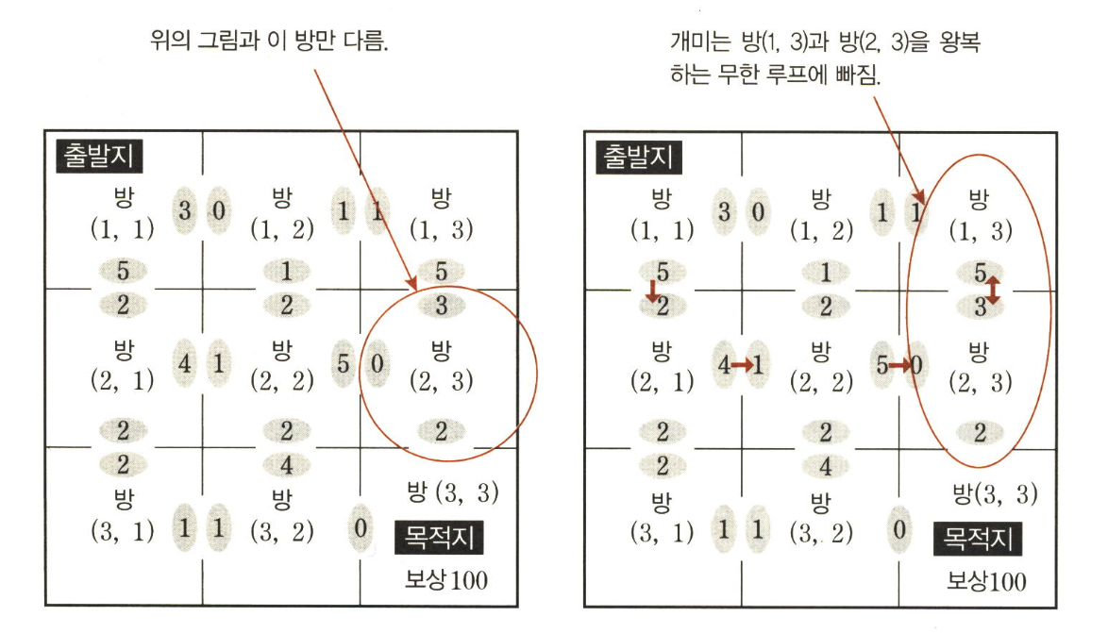
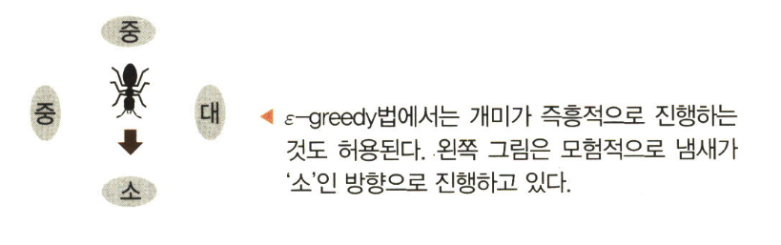
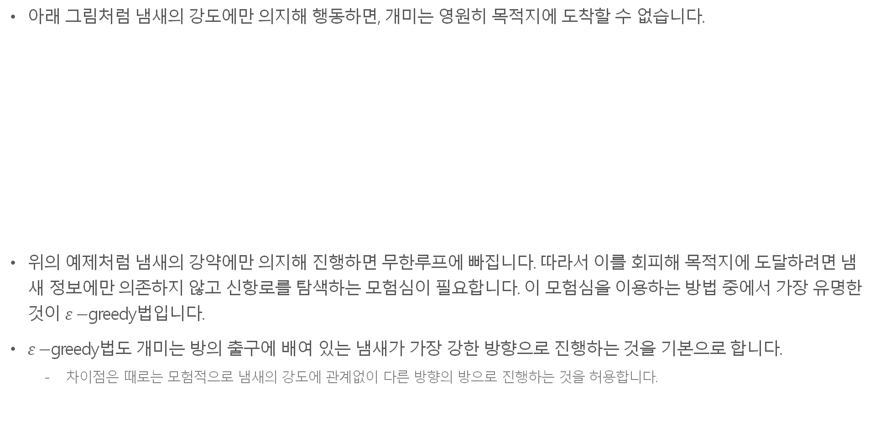
greedy 기법으로 개미의 모험심을 표현
아래 그림처럼 냄새의 강도에만 의지해 행동하면, 개미는 영원히 목적지에 도착할 수 없습니다.
위의 예제처럼 냄새의 강약에만 의지해 진행하면 무한루프에 빠집니다. 따라서 이를 회피해 목적지에 도달하려면 냄새 정보에만 의존하지 않고 신항로를 탐색하는 모험심이 필요합니다. 이 모험심을 이용하는 방법 중에서 가장 유명한 것이 $ε−$greedy법입니다.
$ε−$greedy법도 개미는 방의 출구에 배여 있는 냄새가 가장 강한 방향으로 진행하는 것을 기본으로 합니다.
차이점은 때로는 모험적으로 냄새의 강도에 관계없이 다른 방향의 방으로 진행하는 것을 허용합니다.

Slide 16
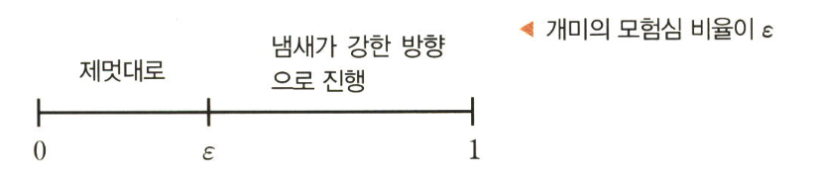
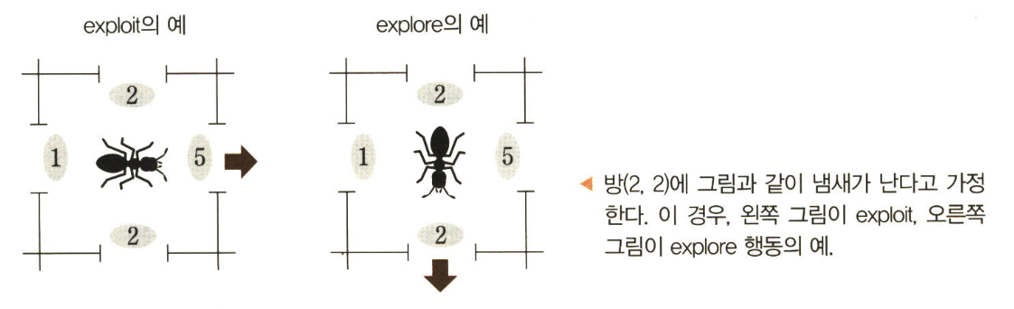
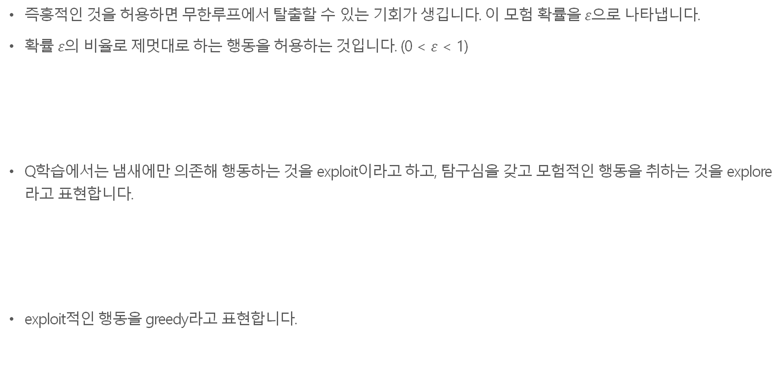
greedy 기법으로 개미의 모험심을 표현
즉흥적인 것을 허용하면 무한루프에서 탈출할 수 있는 기회가 생깁니다. 이 모험 확률을 $ε$으로 나타냅니다.
확률 $ε$의 비율로 제멋대로 하는 행동을 허용하는 것입니다. (0 < $ε$ < 1)
Q학습에서는 냄새에만 의존해 행동하는 것을 exploit이라고 하고, 탐구심을 갖고 모험적인 행동을 취하는 것을 explore라고 표현합니다.
exploit적인 행동을 greedy라고 표현합니다.

Slide 17
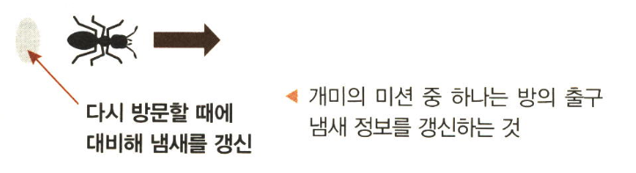
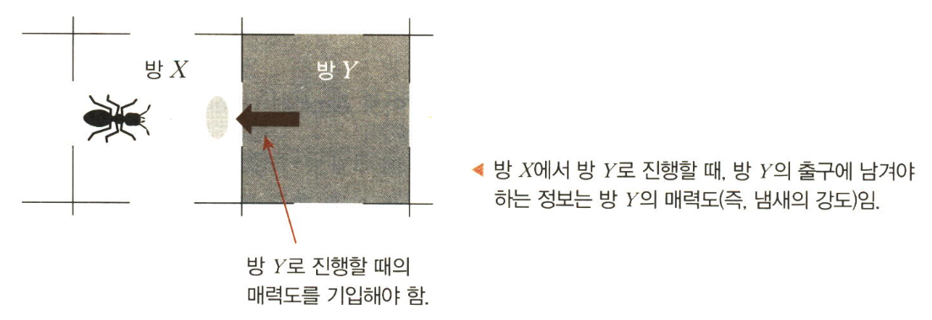
출구 정보의 갱신
방을 나올 때 그 방의 출구의 길잡이인 냄새 강도를 갱신할 필요가 있습니다. 냄새 정보를 갱신히 이후에 다시 방문할 때 가장 짧은 길을 찾기 쉽도록 하기 위함입니다.
개미가 이전 방 X에서 다음 방 Y로 진행한다고 가정합시다. 이때 Y로 진행하는 출구에 남겨야 하는 정보는 Y로 진행할 때 얻은 매력도(냄새의 강도)입니다.

Slide 18
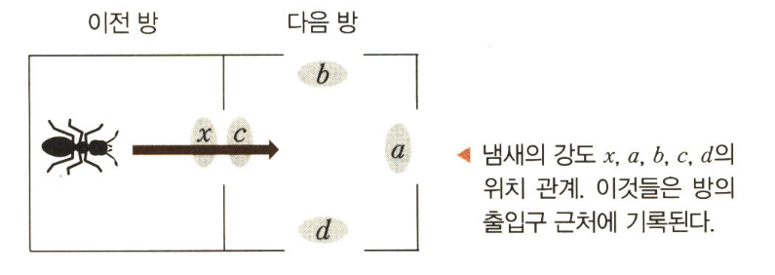
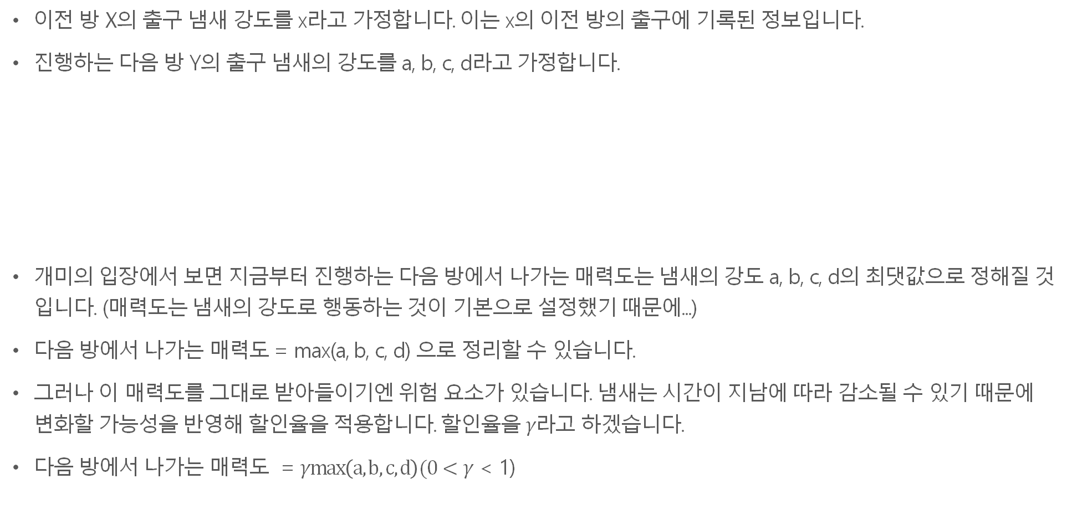
출구 정보의 갱신
이전 방 X의 출구 냄새 강도를 x라고 가정합니다. 이는 x의 이전 방의 출구에 기록된 정보입니다.
진행하는 다음 방 Y의 출구 냄새의 강도를 a, b, c, d라고 가정합니다.
개미의 입장에서 보면 지금부터 진행하는 다음 방에서 나가는 매력도는 냄새의 강도 a, b, c, d의 최댓값으로 정해질 것입니다. (매력도는 냄새의 강도로 행동하는 것이 기본으로 설정했기 때문에...)
다음 방에서 나가는 매력도 = max(a, b, c, d) 으로 정리할 수 있습니다.
그러나 이 매력도를 그대로 받아들이기엔 위험 요소가 있습니다. 냄새는 시간이 지남에 따라 감소될 수 있기 때문에 변화할 가능성을 반영해 할인율을 적용합니다. 할인율을 $γ라$고 하겠습니다.
다음 방에서 나가는 매력도 = $γmax\left(a, b, c, d\right)(0<γ$ < 1)

Slide 19
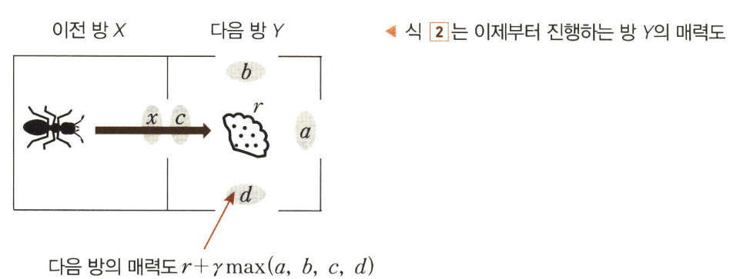
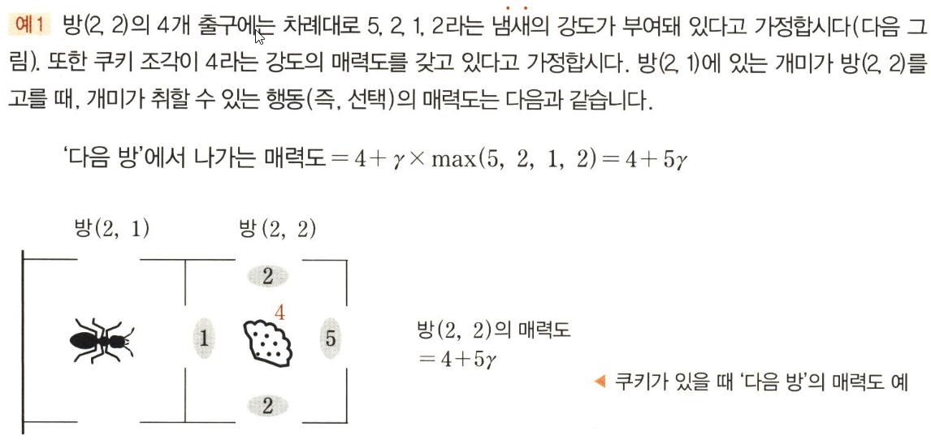
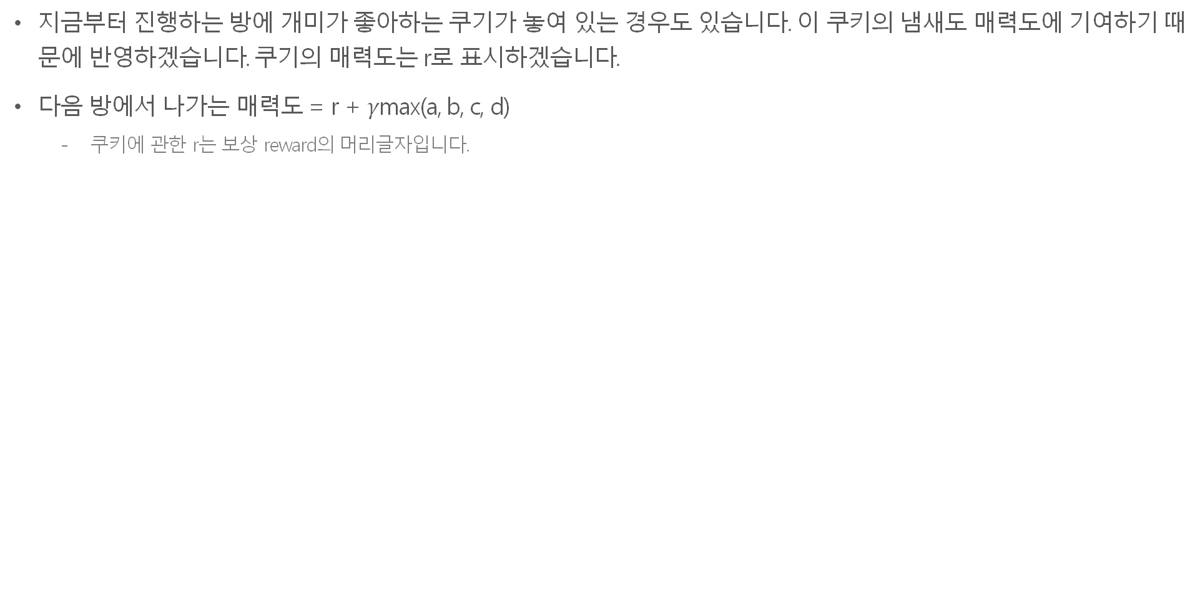
출구 정보의 갱신
지금부터 진행하는 방에 개미가 좋아하는 쿠기가 놓여 있는 경우도 있습니다. 이 쿠키의 냄새도 매력도에 기여하기 때문에 반영하겠습니다. 쿠기의 매력도는 r로 표시하겠습니다.
다음 방에서 나가는 매력도 = r + $γ$max(a, b, c, d)
쿠키에 관한 r는 보상 reward의 머리글자입니다.
쿠키는 눈앞의 매력도이므로 immediate reward(즉시보상)이라고 부릅니다. 하지만 즉시보상에 집중하면 목적지에 달성할 수 없습니다.

Slide 20
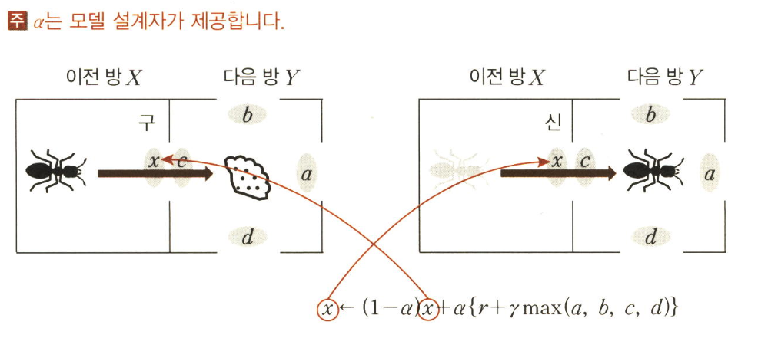
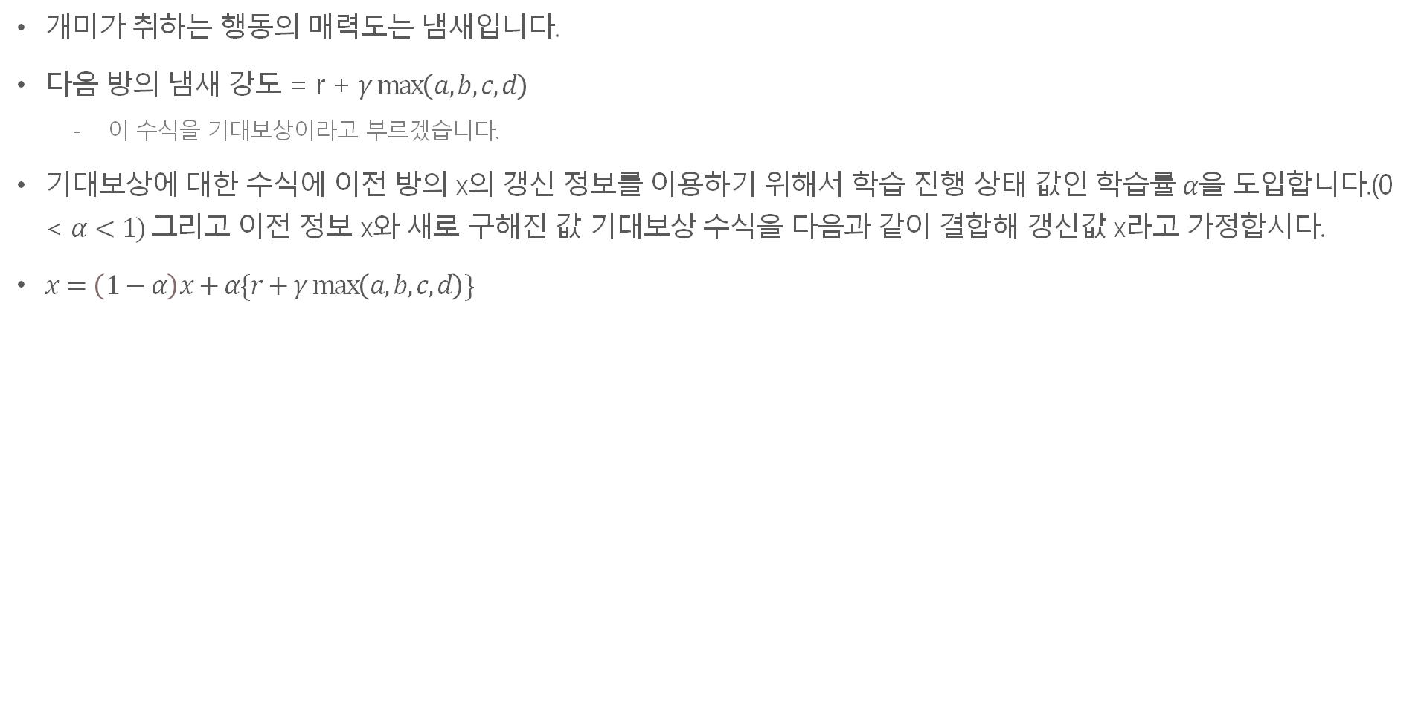
학습률
개미가 취하는 행동의 매력도는 냄새입니다.
다음 방의 냄새 강도 = r + $γ\max\left(a, b, c, d\right)$
이 수식을 기대보상이라고 부르겠습니다.
기대보상에 대한 수식에 이전 방의 x의 갱신 정보를 이용하기 위해서 학습 진행 상태 값인 학습률 $α을$ 도입합니다.(0 < $α<1) 그$리고 이전 정보 x와 새로 구해진 값 기대보상 수식을 다음과 같이 결합해 갱신값 x라고 가정합시다.
$x=\left(1−α\right)x+α\{r+γ\max\left(a, b, c, d\right)\}$

Slide 21
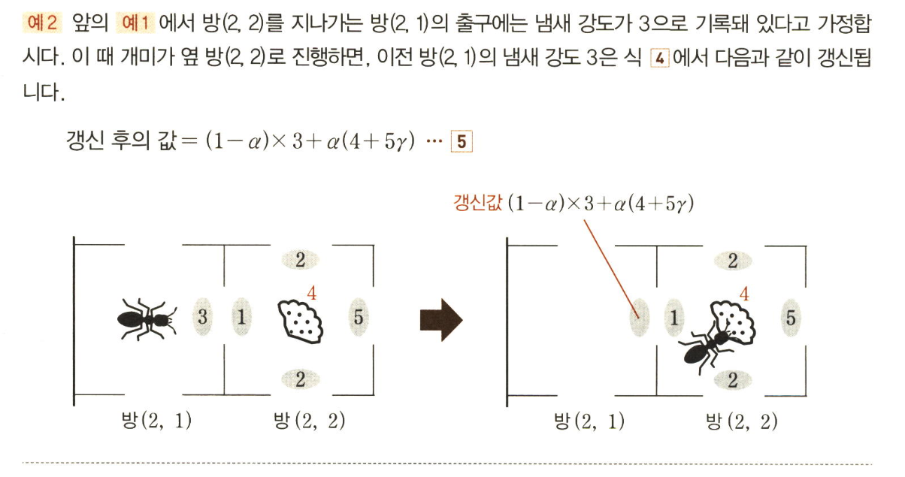
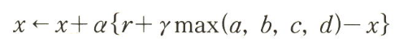
학습률
갱신된 값은 다시 방문할 때 관측할 수 있는 값입니다. 이 의미로 지연보상이라고 부릅니다. 이 지연보상을 계산하는 것이 Q학습의 목적입니다.
중괄호 안의 식이 갱신 전후의 차이가 되었기 때문에 학습의 진행 상태를 알기 쉽습니다. 이 것이 작으면 학습이 진행되고 있다는 것을 나타냅니다.

Slide 22
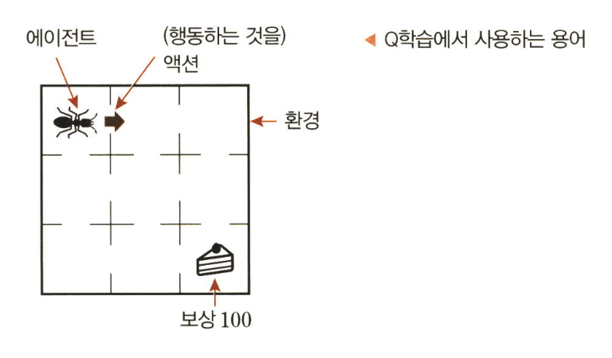
Q학습 용어
Q학습에서 개미를 에이전트(Agent)라고 부릅니다. 따라서 개미가 활동하는 벽으로 구분된 세계를 일반적으로 환경이라고 부릅니다. 개미는 하나의 방에서 다른 방으로 움직이지만, 이 움직이는 동작을 액션(action, 행동), 목적지에 있는 케이크에 주어진 수치를 보상(reward)라고 부릅니다.

Slide 23
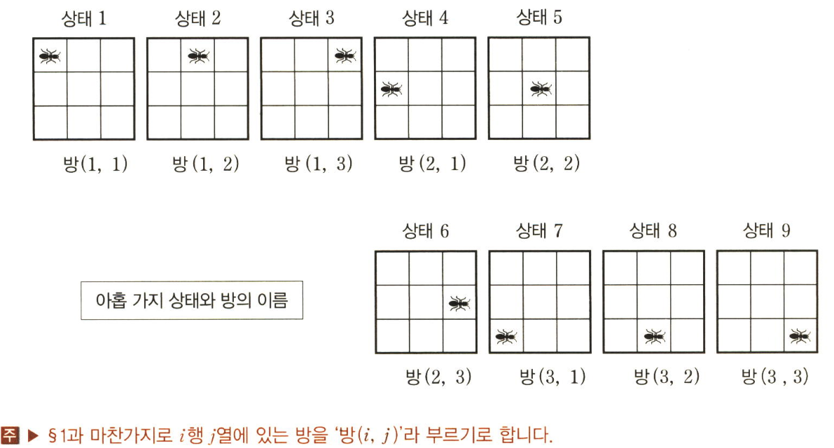
Q학습 용어
위의 그림에서 다른 모양 9개 있습니다. 이 다른 아홉 가지 모양을 일반적으로 상태(state)라 부릅니다.
상태 1은 개미가 집에 있는 상태, 상태 9는 개미가 목적지에 도착한 상태
개미는 왼쪽 위의 집이 있는 방(1, 1)에서 케이크가 있는 방(3, 3)을 찾아가는 것으로 가정합니다.
방(1, 1)에 있는 상태를 최초 스텝이라고 부르기도 합니다. 따라서 방을 이동할 때마다 스텝 번호를 갱신합니다.

Slide 24
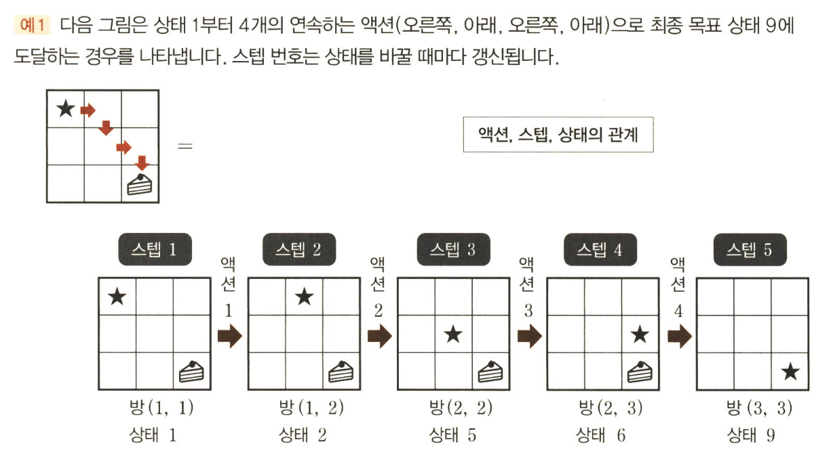
Q학습 용어
아래 예1의 경우처럼 5개의 스텝으로 도착할 수 도 있지만, 때로는 정해진 횟수로 도착할 수 없는 경우도 있습니다. 이와 같이 도착의 성패는 별도로 하고, 한 묶음의 학습을 에피소드라고 합니다. 예1은 하나의 에피소드입니다.

Slide 25
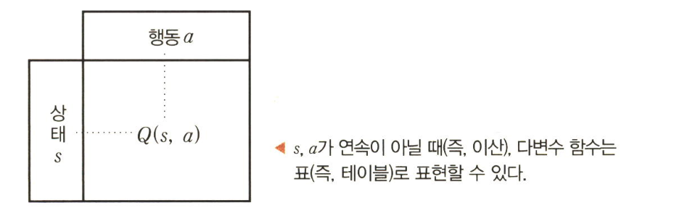
Q값의 의미
Q학습을 식으로 표현할 때 필수적인 것이 Q값입니다. 여기서 Q값이란, 상태 s와 액션 a에 따라서 결정되는 값입니다.
수학적으로 다음과 같이 다변수함수의 형태를 나타내고 있습니다.
Q값 : Q(s, a)
변수 s는 상태(state), a는 action(액션)의 머리글자입니다.
다변수 함수의 이미지는 표(즉 테이블)입니다. 이때 행은 상태, 열은 행동으로 나타냅니다.

Slide 26
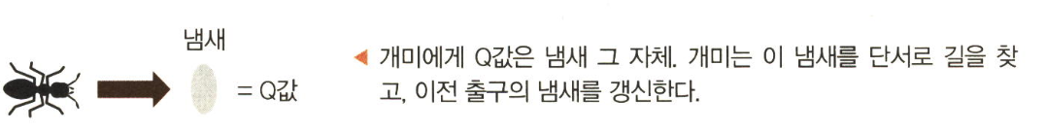
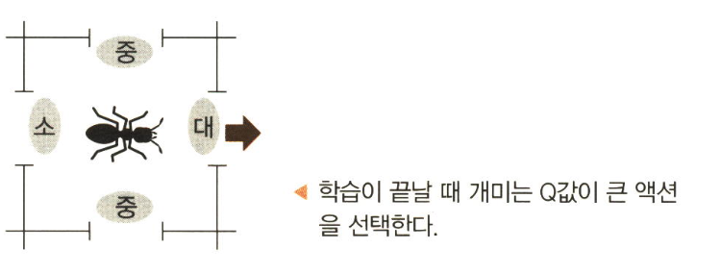
Q값의 의미
Q값은 개미를 유혹하는 냄새 그 자체입니다.
앞의 예제에서 개미는 냄새를 기준으로 목표로 향하는 길을 찾습니다. 강한 냄새가 나는 방향으로 인도되는 것입니다. 이것이 Q값의 본질입니다.
일반적으로 Q값은 '행동의 가치'라고 표현합니다.
가치는 그 상태에서 해당 액션을 선택할 때 얻을 수 있는 기대되는 보상
학습이 끝나는 경우, 개미는 원칙적으로 Q값이 큰 액션을 선택합니다.

Slide 27
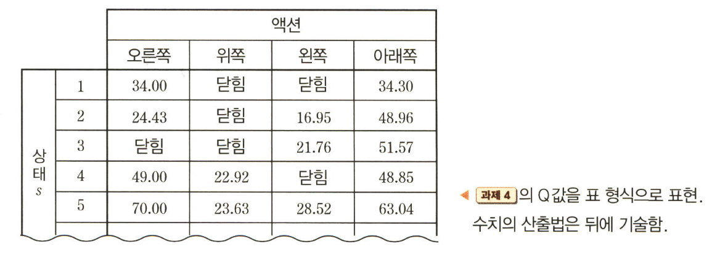
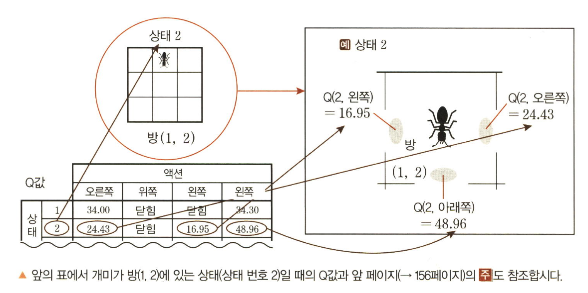
Q값의 표와 개미와의 대응
Q값은 상태 s와 액션 a에 의해 결정되지만, 테이블 형식으로 표현할 수 있습니다.

Slide 28
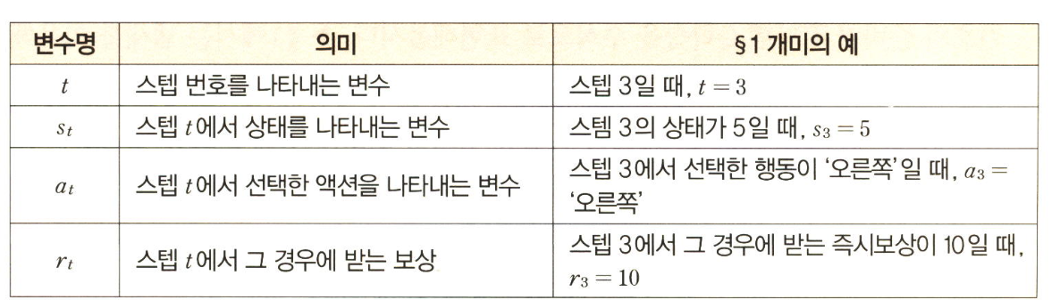
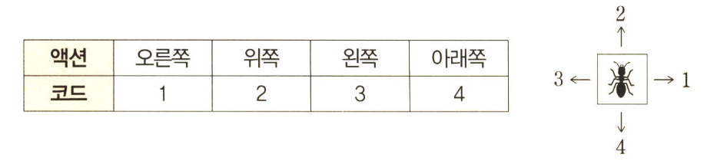
Q학습의 수식에서 이용되는 기호의 의미
아래 표에서 기호의 의미를 정리했습니다.
Q값은 상태 s와 액션 a에 따라 Q(s, a)라는 함수로 표현됩니다. 이 때 예제에서 액션 a는 위쪽, 아래쪽, 왼쪽, 오른쪽으로 표기해도 되지만, 단순화 하겠습니다.

Slide 29
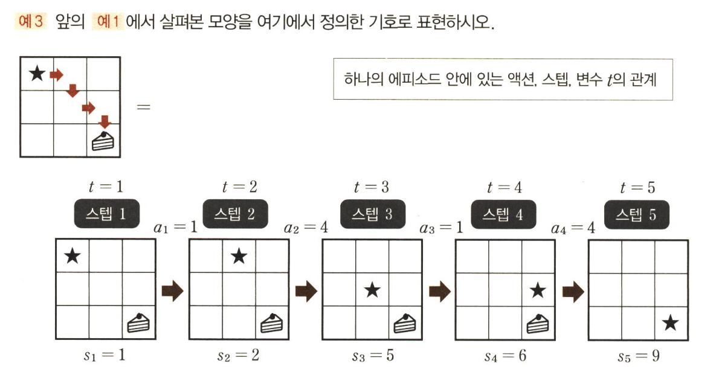
Q학습의 수식에서 이용되는 기호의 의미
Q(5, 위쪽)은 Q(5, 2)라고 표현합니다.

Slide 30


개미의 동작을 정리

Slide 31



개미의 동작을 정리
지금부터는 진행하는 방의 출구에 기록된 Q값의
최댓값이 가장 큰 관심사인 것에 주의하면서
이를 관측하고 할인율 $γ를$ 곱해 메모지에 기록합니다.

Slide 32


개미의 동작을 정리
(다) - (가) (나)에서 메모해둔 두 값의 합을 구합니다.

Slide 33


개미의 동작을 정리
최종 정리를 하면 아래와 같습니다.

Slide 34


학습의 종료조건
학습이 종료됐다고 판단되는 조건은 Q값이 학습에 따라 일정한 값에 수렴하는 것이며, 사람도 학습이 거듭돼도 성적이 변하지 않으면 해당 학습을 중단하게 될 것입니다.
Q값이 수렴한다는 것은 Q값이 학습에 따라 변하지 않게 되는 것을 의미합니다.

Slide 35

엑셀에서 확인하기
엑셀

Slide 36

DQN
DQN
신경망을 Q학습에 활용하는 것이 DQN
DQN은 Deep Q-Network
앞에서 예제처럼 실제는 단순하지 않기 때문에 표를 만들어서 설명하기 불가능
비디오 게임에서 캐릭터의 상태는 빠르게 변하고, 그중에서 움직이는 캐릭터의 액션은 매우 복잡함
Q학습을 적용해 게임에서 이기기 위한 프로그램을 작성한다고 가정해봅시다
상태 수와 액션 수가 방대해 Q값을 함수의 식과 테이블로 표현하는 것은 실질적으로 불가능하기 때문에 신경망을 활용

Slide 37



DQN의 입출력
Q학습의 목적은 상태 s가 주어졌을 때, 다음의 액션 a가 무엇인지를 나타내는 정보를 작성
따라서 DQN을 위한 신경망에는 ‘상태’가 입력되고, ‘액션’이 출력
아래 예제는 DQN의 한가지 예, 입력 8가지, 출력 4가지

Slide 38




DQN의 비용함수
신경망의 비용함수
학습이 종료되면 Q(s, a)의 갱신은 불필요 식 2는 반드시 0이 된다.
진정한 Q값과 학습 도중의 Q값 차이, 즉 학습 후의 Q값과 현 Q값과의 ‘오차의 기준’은 다음 식으로 표현

